Slide 1

RISC-V тулчейн и разработка кросс приложений
МФТИ, весна 2024

Slide 2
Преподаватели
Сидельников Станислав
Email: sidelnikov.si.001@gmail.com
Tg: @sin_diesel
Разработчик инфраструктуры в команде компиляторного тулчейна YADRO
Бывший преподаватель курса «Программирование STM32"
Циммерман Сергей
Email: sstsimmerman@gmail.com
Tg: @jawphugy
Разработчик тестовых генераторов в команде тестовых генераторов YADRO
Personal Interests: self hosting, 3D печать, FPV квадрокоптеры

Slide 3
Организационная информация
Занятия проводятся в четверг, 18:30 — 20:00 в 328б физтех.цифры
Доступ к платам будет организован как очно в аудитории для проектов, так и удаленно
Курс может быть выбран в качестве факультатива и зачтен в личном кабинете
Курс рассчитан на студентов 1-го курса ФРКТ МФТИ

Slide 4
Содержание курса
Базовые знания по toolchain
  Введение в кросс разработку
  Сборка под RISC-V, отладка с помощью GDB, использование QEMU
  Структура тулчейна: clang, gcc, sysroot, библиотеки
Linux boot
Baremetal programming
  Особенности baremetal программирования
  Стандартные библиотеки
  Программирование устройств, линкер скрипты, прошивка
  OpenOCD как низкоуровневый отладчик

Slide 5
Литература
Toolchain & Pony lectures
Introduction to cross-compiling for Linux
Embedded Systems Architecture D. Lacamera
RISC-V software stack

Slide 6
Что включает в себя конкретная архитектура?
Набор инструкций
Регистры
Типы данных
Работа с памятью
Ввод / вывод
Прерывания

Slide 7
Разнообразие архитектур
Не одним x86 богат мир, существует множество архитектур для разных целей и устройств
Например, большинство мобильных устройств на ARM
Некоторые примеры:
  X86: PC, сервера
  ARM: мобильные устройства, ноутбуки Apple
  MIPS: сетевые устройства, например, роутеры
  PowerPC: высокопроизводительные вычисления, в прошлом: игровые приставки (PS3)
  SPARC: мертв, ранее использовался в десктопах от Sun Microsystems

Slide 8
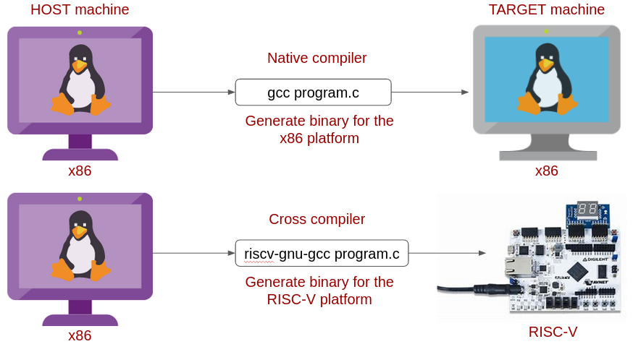
Что такое кросс компиляция
До сих пор при написании программ вы совершали нативную компиляцию, т.е машина, на которой должна компилируется программа, совпадала с машиной, на которой она должна исполняться
Представьте, что у вас есть RISC-V микроконтроллер, под который надо написать некоторое приложение
Как вы будете это делать?

Slide 9
Что такое кросс компиляция
На таргет архитектуре может в принципе не быть операционной системы
Если операционная система есть, может не быть компилятора, с помощью которого можно собрать приложение
Даже если он и есть, вам банально может не хватить вычислительной мощности

Slide 10
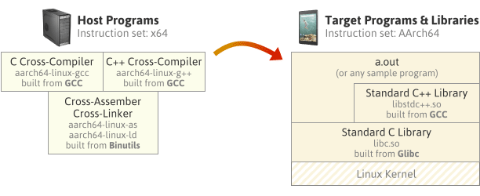
Что такое кросс компиляция
Решением является кросс компиляция — процесс сборки приложения под архитектуру, отличную от той, на которой происходит сборка

Slide 11
Что такое тулчейн?
Тулчейн — это набор инструментом для сборки приложения под конкретную архитектуру
Тулчейн включает в себя компилятор, ассемблер, линкер, дебагер и библиотеки
В случае GCC под каждую архитектуру собирается свой тулчейн (оттуда и появляются x86_64 gcc, riscv-gcc, arm-gcc и т.д)

Slide 12
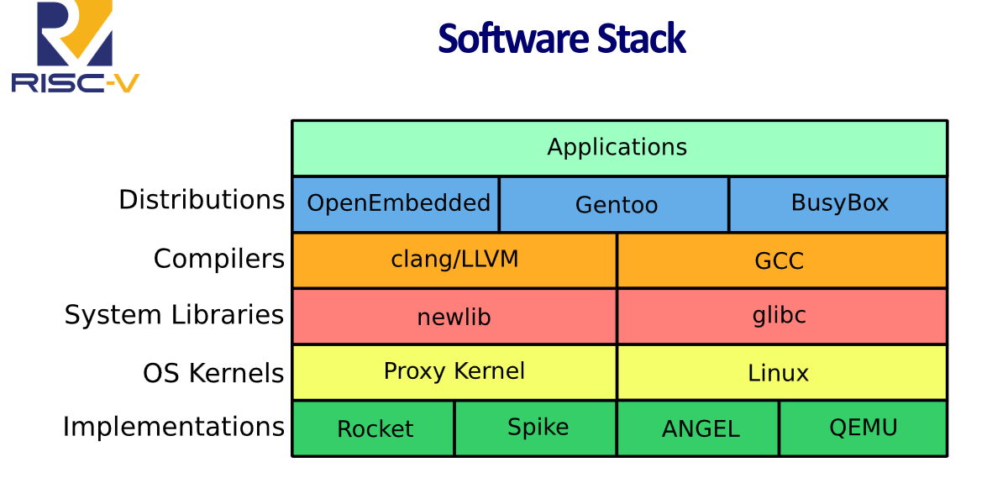
Что такое тулчейн
При кросс компиляции приходится рассматривать детали, которые скрыты при классической компиляции
На самом верхнем уровне находится RISC-V приложение
В том случае, если разработка идет не под baremetal, приложение разрабатывается под конкретный дистрибутив

Slide 13
Что такое тулчейн
Далее под компиляторами и библиотеками идет то, что мы понимаем под тулчейном
Также для работы приложения нужны стандартные библиотеки, спортированные под таргет архитектуру
Linux — обрабатывает все системные вызовы, Proxy Kernel — делает то же самое, но работает как отдельное приложение и притворяется осью

Slide 14
Разработка приложения
Установка тулчейна
Компиляция программы
Линковка со стандартной библиотекой (в случае baremetal — линковка с board support package), линковка с рантайм библиотеками
Запуск и тестирование приложения на симуляторах
Тестирование на устройстве

